Slide 1
METODOLOGIAS ATIVAS NA EAD
e os diversos papéis exercidos pelo professor
Kenia Rosa de Paula Nazário | Helena Gordon Silva Leme | Rosimeire Vizentim

Slide 2
APRESENTAÇÃO
Relato de Experiência
Curso online de formação continuada de professores
Tema: O uso das redes sociais e da tecnologia móvel no apoio à aprendizagem na EaD
Proposta da Unidade 2 - desenvolvimento de um projeto em grupo pela metodologia ativa da aprendizagem baseada em projetos (ABP).
Esse relato analisa os papéis do professor sob a perspectiva dos diferentes atores desse processo: Professor, Tutor e Professor em Formação.

Slide 3
Atualmente a formação de professores assume novos desafios:
“É preciso que um novo profissional docente - conhecedor profundo das inter-relações pedagógicas, psicológicas, políticas e tecnológicas nas atividades de ensino e aprendizagem - esteja presente para dimensionar, programar e orientar com habilidade a produção de ações educativas que vá ao encontro das necessidades de formação continuada das pessoas em diferenciados caminhos.” (Kenski, 2013 p.10)

Slide 4
METODOLOGIAS ATIVAS
Segundo Moran (2015), as metodologias ativas são pontos de partida para avançar para processos mais avançados de reflexão, de integração cognitiva, de generalização, de reelaboração de novas práticas.
Exemplos de Metodologias Ativas:
Aprendizagem Baseada em Projetos (ABP)
Aprendizagem Baseada em Problemas (ABP)
Gamificação
entre outros...

Slide 5
A metodologia da aprendizagem baseada em projetos em conjunto com a utilização de novas tecnologias, traz um novo sentido para a aprendizagem, pois auxilia os alunos a desenvolverem habilidades e competências para a vida numa sociedade baseada no conhecimento e altamente tecnológica.
Aprendizagem Baseada em Projetos (ABP)

Slide 6
Moran (2015) destaca que a ABP exige uma fundamentação teórica, interação (aluno-aluno; professor-aluno; aluno-tutor), colaboração, cooperação e comunicação.
O projeto necessita de instrumentos de avaliação para monitorar o processo de desenvolvimento; precisa de pesquisa e informação, e; promove a interdisciplinaridade e a aprendizagem significativa.
O papel do professor, segundo o autor, deve ser de mediador de conflitos e aprendizagens e estar apto a fazer as intervenções necessárias .

Slide 7
A ATIVIDADE
A atividade Projeto teve como objetivo motivar os participantes a:
descobrirem novas possibilidades de aplicação das Tecnologias da Informação Móveis e Sem Fio (TIMS) na educação, e
elaborarem atividades que auxiliassem seus alunos na aprendizagem usando as vantagens da tecnologia móvel.
A proposta: “Criar uma atividade que utilize recursos das TIMS atreladas ao AVA (Moodle) em um curso EaD”.

Slide 8
ETAPAS DA ATIVIDADE
A proposta dessa atividade buscou sanar esses desafios através do uso de diferentes ferramentas disponíveis no ambiente virtual, que serviram para engajar a colaboração dos alunos. Foram utilizadas as seguintes ferramentas do ambiente virtual de aprendizagem Moodle:
Escolha - para a organização dos grupos
Página Web - com exemplos de projetos disponíveis online
Fórum - os grupos trabalham colaborativamente na discussão do projeto
Fórum de dúvidas
Base de Dados - os grupos compartilham a versão final do Projeto

Slide 9
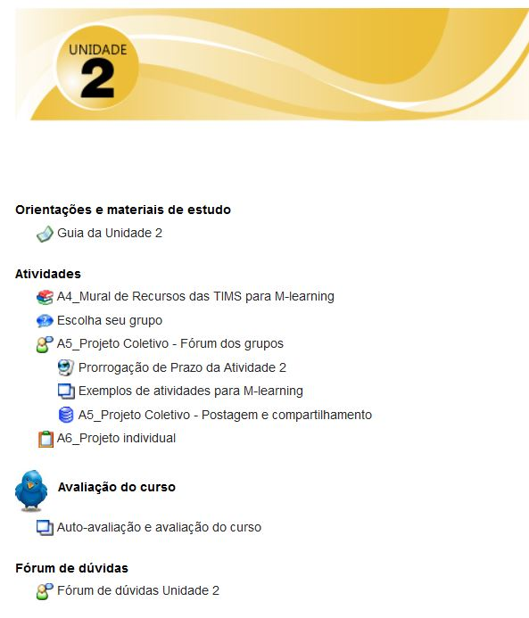
Imagem 1
Ferramentas das atividades da Unidade 2

Slide 10
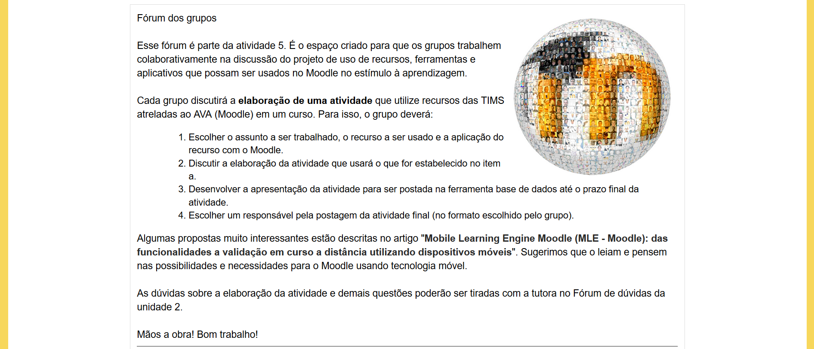
Enunciado da atividade 2
https://ead.sead.ufscar.br/mod/forum/view.php?id=309052

Slide 11
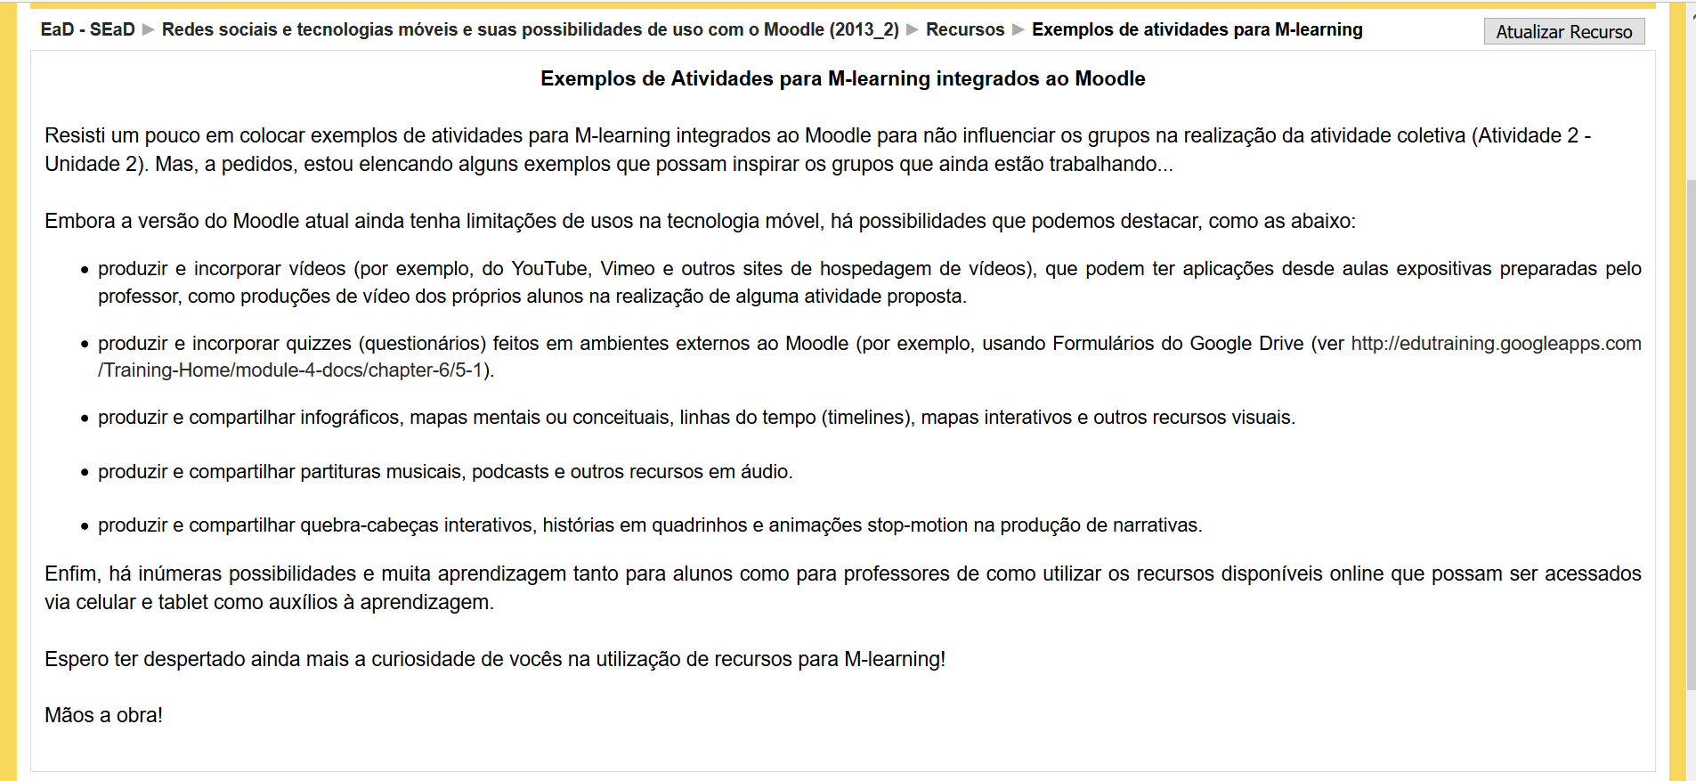
Exemplos
https://ead.sead.ufscar.br/mod/resource/view.php?id=311038

Slide 12
Ferramenta fórum
Com tópicos abertos por grupo, cada grupo pode discutir colaborativamente a elaboração do projeto. O grupo deveria:
Escolher o assunto do projeto, o recurso a ser usado e a aplicação desse recurso no Moodle.
Discutir a elaboração do projeto do grupo.
Desenvolver a apresentação do projeto para ser postado na ferramenta base de dados até o prazo final da atividade.
Escolher um responsável pela postagem do Projeto final (no formato escolhido pelo grupo).

Slide 13
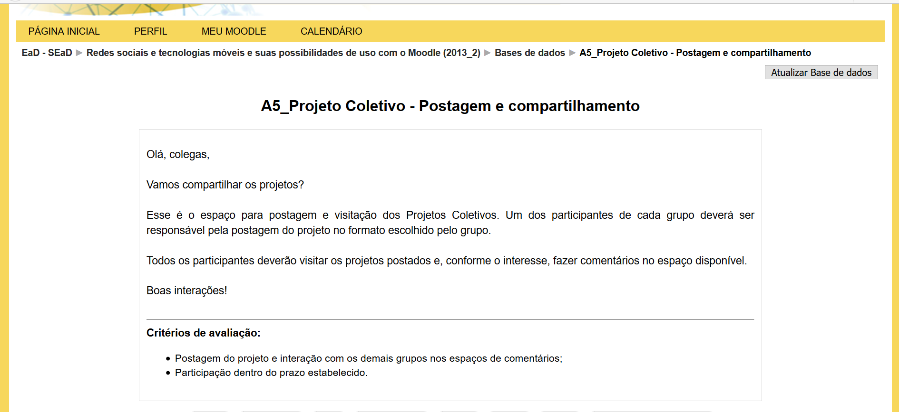
Postagem do Projeto
https://ead.sead.ufscar.br/mod/data/view.php?id=309053

Slide 14
PROJETOS DESENVOLVIDOS
Foram 6 projetos com a participação ativa de 30 (trinta) professores em formação (alunos).
Projeto 1 - Utilização do Mobile Study (QUIZ) http://www.mobilestudy.org/ como recurso das TIMS atrelado ao AVA (Moodle), que teve como tema principal o Novo Acordo Ortográfico.
Projeto 2 - Criação e apreciação de melodias tendo como base o sistema tonal com o uso do MuseScore. http://musescore.org/pt..br
Projeto 3 - Quiz de perguntas e respostas usando o "QuizCreator Online" para desenvolver o conhecimento literário e cultural.

Slide 15
PROJETOS DESENVOLVIDOS
Projeto 4 - Uso de aplicativos educacionais em smartphones e tablets.
Projeto 5 - Uso de dispositivo móvel para desenvolver e praticar os conceitos utilizados em um diagnóstico e caracterização de cursos d'água.
Projeto 6 - Uso de jogos para disciplina de Matemática.

Slide 16
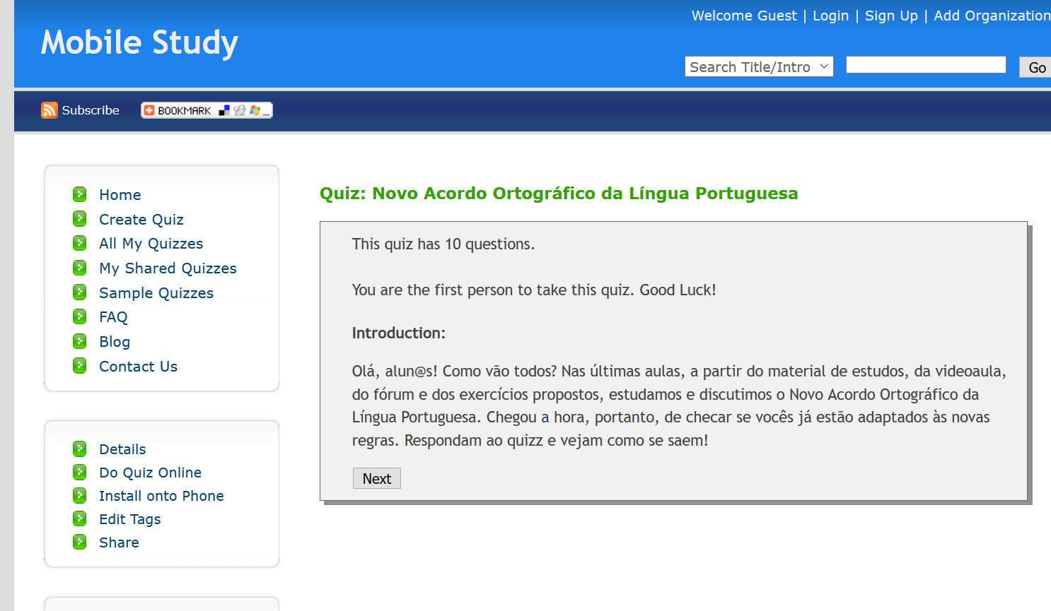
Projeto 1
http://www.mobilestudy.org/doquiz/20303/

Slide 17
DISCUSSÃO
Como a construção coletiva do conhecimento é fundamental na metodologia ativa da Aprendizagem Baseada em Projetos (ABP), um dos grandes desafios é envolver os alunos promovendo a motivação necessária para a realização da atividade.
Na EaD existe a possibilidade de acompanhar (monitorar) as interações que ficam registradas no AVA. Assim, o papel do professor/tutor no acompanhamento das ações durante a construção do projeto permite também atuar como gerenciador, inclusive auxiliando na resolução de conflitos.

Slide 18
DISCUSSÃO
A diversificação das ferramentas utilizadas para gerenciar o processo foi outro aspecto que contribuiu para o trabalho de acompanhamento das ações desenvolvidas pelos alunos, pois a diversidade de ferramentas possibilitou o trabalho colaborativo onde os alunos puderam trazer como contribuições suas experiências no ensino.

Slide 19
ANÁLISE
A análise feita no presente relato de experiência fundamenta-se nos depoimentos de cada um dos atores deste processo. No primeiro depoimento (Relato 1) o professor conteudista e responsável pela formação descreve como foi idealizada a atividade baseada nas Metodologias Ativas; em seguida, o depoimento do tutor (Relato 2), que acompanhou e mediou a atividade realizada pelo grupo; e finalmente, o depoimento de um dos alunos, que é professor em formação (Relato 3) ao participar da elaboração do projeto do grupo 1.

Slide 20
RELATO 1: PROFESSORA
Professor conteudista e responsável pelo curso – planejador – elaborador das atividades – curador – gerenciador das atividades
“No caso desse curso, como professora conteudista e também responsável pela formação, atuei desde a criação do curso construindo as atividades até o acompanhamento das interações entre e com os professores em formação (alunos). Como conteudista, minha atuação foi de planejar e redigir os enunciados das atividades e as guias das unidades provocando a investigação e autonomia de aprendizagem dos professores em formação. Para tanto, a elaboração das atividades foi planejada usando as metodologias ativas, em particular, a ABP. Também atuei como instigadora ao elaborar questões-problema para as atividades e pela curadoria de materiais selecionados como exemplos para reflexão. Além disso, como professor responsável pela formação dos professores, atuei nas decisões sobre flexibilização de prazos, critérios de avaliação das atividades e suporte às ações dos tutores ao acompanhar as discussões e interações nos fóruns e postagens das atividades.”

Slide 21
RELATO 2: TUTOR
Professor tutor – mediador – orientador das atividades – acompanhador das interações no AVA – avaliador e suporte às dúvidas
“Neste curso, tive o papel de orientar, dirigir e supervisionar o processo de ensino-aprendizagem dos participantes. Estabelecemos uma comunicação por meio dos fóruns de discussão, e-mail interno, chats e de outros mecanismos de comunicação. Como tutora, tive que mediar a comunicação de conteúdos entre o professor e os participantes do curso; acompanhei as atividades conforme o cronograma do curso; busquei apoiar o professor formador no desenvolvimento das atividades docentes; mantendo a regularidade de acesso ao Ambiente Virtual de Aprendizagem (AVA) e dar retorno às solicitações dos alunos participantes, estabelecendo contato permanente com os mesmos mediando suas atividades. Além disso, realizei a avaliação da participação e das atividades dos participantes.’’

Slide 22
RELATO 3: ALUNO (PROFESSOR EM FORMAÇÃO)
Professor em formação – pesquisador – colaborador - autor
“As atividades do Curso foram motivadoras e nos instigaram o tempo todo a buscar informações sobre o tema proposto (uso das redes sociais e da tecnologia móvel), além de oferecer de forma democrática e dinâmica o trabalho em grupo. A proposta constituiu-se em, apoiados na disponibilização do artigo "Mobile Learning Engine Moodle (MLE - Moodle): das funcionalidades a validação em curso a distância utilizando dispositivos móveis", elaborarmos um projeto que contemplasse o uso de ferramentas e aplicativos que pudessem ser utilizados no Moodle e que fosse um estímulo a aprendizagem. Através da abertura do Fórum de Discussão (grupo 2), discutimos o tema, as ideias e em seguida, elaboramos coletivamente a apresentação. Um dos membros do grupo ficou responsável pela postagem final na Ferramenta (Base de Dados) no Moodle, dentro do prazo estabelecido. (...)

Slide 23
RELATO 3: ALUNO (PROFESSOR EM FORMAÇÃO)
Professor em formação – autonomia – protagonismo – construtor do conhecimento
(...) Todos puderam colaborar e assumir seus respectivos papéis de forma ativa, exercendo assim seu papel como protagonistas de seu aprendizado, mediados pelo professor e tutor. O encerramento do trabalho se deu da melhor forma possível, pois todos os trabalhos foram disponibilizados a todos os grupos do curso e tivemos a oportunidade de conhecer os outros olhares para a proposta da atividade através do compartilhamento dos outros grupos. Dessa forma, ampliarmos a visão sobre nosso Projeto e também pudemos comentar e contribuir com os Projetos dos outros grupos na ferramenta Base de Dados.”

Slide 24
Os diversos papéis exercidos pelo professor
Em resumo, o professor atuou em diversas frentes e podemos observar que foram exigidos dele vários papéis em relação ao uso das metodologias ativas. Vejamos:
Elaborador da atividade (proposta com enunciados claros, critérios de avaliação, prazo)
Orientador do processo (seleção e curadoria dos exemplos, orientações pontuais, flexibilização de prazo)
Motivador/incentivador dos grupos (Palavras de estímulo, auxílio ao tutor)
Acompanhador e Monitor dos Projetos dos grupos (gerenciamento)
Avaliador dos projetos (critérios, rubrica, avaliação levando em conta a autoavaliação dos alunos)

Slide 25
Os papéis do professor nas MAs.
No contexto da Aprendizagem Baseada em Projetos (ABP), o professor exerceu diversos papéis, desencadeando um processo contínuo na busca pela melhoria da qualidade e novas estratégias de aprendizagem.
“O papel do professor não mais como provedor e controlador direto das informações e da aprendizagem, mas como planejador e gestor das estratégias adequadas e mediador entre todos os recursos disponíveis... ”
(PETEROSSI e ITOCAZU, 2005, p. 106)
CONCLUSÃO

Slide 26
REFERÊNCIAS
KENSKI, V. Educação e tecnologias. O novo ritmo da informação. Campinas: Papirus. Editora. 2013.
LIBÂNEO, José Carlos. Adeus Professor, Adeus Professora? novas exigências educacionais e profissões docente. São Paulo: Cortez, 1998.
MARKHAM, T.; LARMER, J.; RAVITZ, J. Aprendizagem baseada em projetos: guia para professores de ensino fundamental e médio. Porto Alegre: Artmed, 2008.
PETEROSSI, H. G.; ITOCAZU, N. A. As novas tecnologias de informação e comunicação e a prática docente. In PETEROSSI, H. G.; MENEZES, J. G. C. (Org.). Revisando o saber e o fazer docente. São Paulo: Pioneira, p. 113-130, 2005.
MORÁN, José. Mudando a educação com metodologias ativas. In: SOUZA, Carlos Alberto de; MORALES, Ofelia Elisa Torres (orgs.). Coleção Mídias Contemporâneas. Convergências Midiáticas, Educação e Cidadania: aproximações jovens. Vol. II. PG: Foca Foto-PROEX/UEPG, 2015.

Slide 27
Obrigada!
Kenia Rosa de Paula Nazário | kenia.uab@gmail.com
Helena Gordon Silva Leme | hgsleme@gmail.com
Rosimeire Vizentim | vizentim@gmail.com

